Slide 1
Simulation
eines Verkehrsnetzes
mit GPSS/H
Von Andreas Lennartz

Slide 2
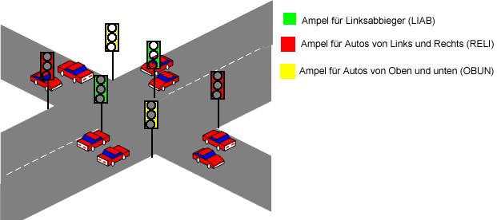
Darstellung einer Kreuzung

Slide 3
Zielsetzung(1)
Ziel der Simulation war es, einen Verkehrsfluss an zwei aufeinander folgenden Kreuzungen darzustellen.
Dazu sollen zwei einzelne Kreuzungen erstellt und anschließend aufeinander abgestimmt werden.

Slide 4
Zielsetzung(2)
Durch Veränderung der Ampelschaltung soll die Wartezeit der Autos vor jeder Ampel minimiert werden.
Es sollte ein reibungsloser Verkehrsfluss an beiden Kreuzungen ermöglicht werden.

Slide 5
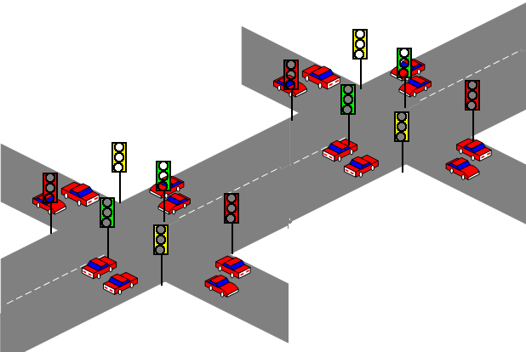
Darstellung des Teilnetzes

Slide 6
Geplante Umsetzung (1)
Einholen von Verkehrsdaten (ausgewertete Verkehrszählung: Petersberger Straße)
Erstellung der ersten Kreuzung
Optimierung der ersten Kreuzung
Erstellen der zweiten Kreuzung
Optimieren der zweiten Kreuzung

Slide 7
Geplante Umsetzung(2)
Zusammenfassen der beiden Kreuzungen zu einem Gesamtnetz
Optimieren des Gesamtnetzes
Vergleichen mit realistischen Auswertungen

Slide 8
Einführung in GPSS/H(1)
Spezialisierte Programmiersprache zur Erstellung diskret ereignisorientierter Simulationen
Grundsätzlicher Ablauf:
  Transaktionen werden erzeugt,
  werden verarbeitet und
  werden terminiert
  Statistiken werden erstellt

Slide 9
Einführung GPSS/H(2)
Beispiel Joe‘s Friseurladen:
  Kunde betritt Laden
  Braucht 1min. um Mantel aufzuhängen
  Wartet auf einen Stuhl, bis Friseur andere Kunden verabschiedet hat
  Nach 5 Minuten, verlässt er Laden

Slide 10
GPSS/H Programm
Joe‘s Friseurladen
GENERATE 10,2 alle 10 +/- 2 Minuten Kunde
ADVANCE 1 1 Minute Mantel aufhängen
SEIZE JOE will Haare geschnitten bek.
ADVANCE 5 5 Minuten Haarschnitt
RELEASE JOE Haarschnitt fertig
TERMINATE 1 Kunde verlässt Laden

Slide 11
Problem
Aufgrund der Einschränkung der StudentVersion auf 125 Block Statements, war es uns noch nicht möglich eine komplette Kreuzung zu simulieren.
Uns blieb somit nur eine T-Kreuzung möglich.
Theoretisch wäre es denkbar aus den vorhandenen Programmteilen den Anforderungen eine komplette Kreuzung zu erstellen.

Slide 12
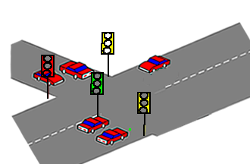
Vorstellung des Programms

Slide 13
Vorstellung des Programms
Unterteilung des Programms:
- Ampelschaltung
- linker Teil der Kreuzung
- rechter Teil der Kreuzung
- oberer Teil der Kreuzung
- Kontrollfunktionen

Slide 14
Eingangsdaten(1)
Ankunftszeiten: Autos von
- links alle 12+/- 3 sec.
- rechts alle 10+/-2 sec.
- oben alle 17+/-4 sec.
Autos von links wollen mit einer W. von 10% links abbiegen.
Autos von oben fahren mit einer W. von 50% nach rechts. bzw. links

Slide 15
Eingangsdaten(2)
Wartezeit bei rot oder Schlange von mehr als 3 Autos: 4 sec.
Wartezeit bei grün und einer Schlange von weniger als drei Autos: 1 sec
Zusätzliche Wartezeit für Rechtsabbieger: 1 sec.
Zusätzliche Wartezeit für Linksabbieger: 2 sec.

Slide 16
Eingangsdaten(3)
Ampelschaltung:
Grünphase oben 50 sec, 5 sec. Gelb
Grünphase links u. rechts 60 sec,5 sec. Gelb
Grünphase Linksabbieger 20 sec., 5 sec. Gelb
Gesamtdauer Ampelschaltung: 145 sec.
Gelbphase wird wie Rotphase behandelt.

Slide 17
Simulationszeiten
2 Programme: 1x mit nicht optimierter Ampelschaltung, 1x mit optimierter Ampelschaltung
Bei nicht optimierter: 1 Stunde Warmlaufphase, danach 2 Stunden Simulation
Bei optimierter: 1 Stunde Warmlaufphase, 10 Stunden Optimierung, danach 2 Stunden Simulation

Slide 18
Codevorstellung
Vorstellung des programmierten Codes
Vorstellung der Ausgangsdaten

Slide 19
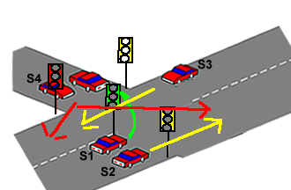
Auswertung

Slide 20
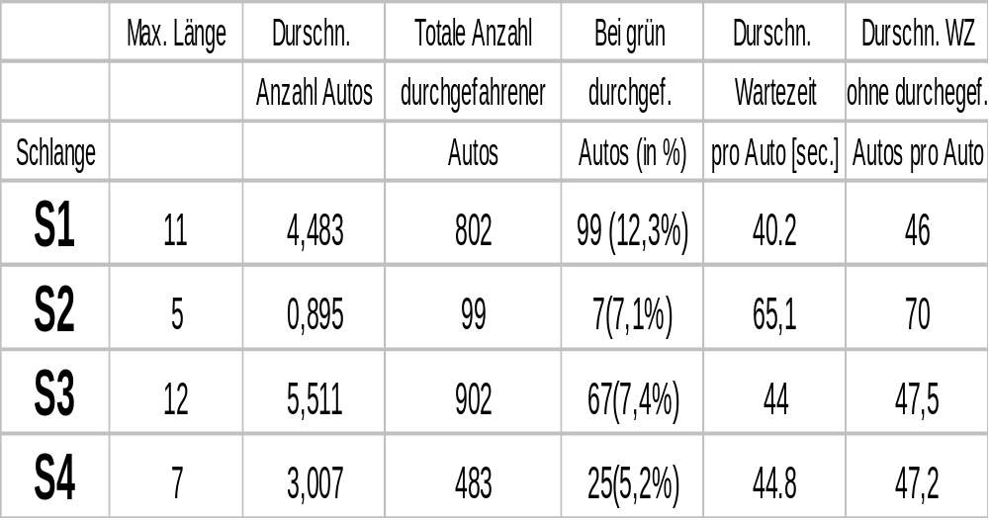
Auswertung

Slide 21
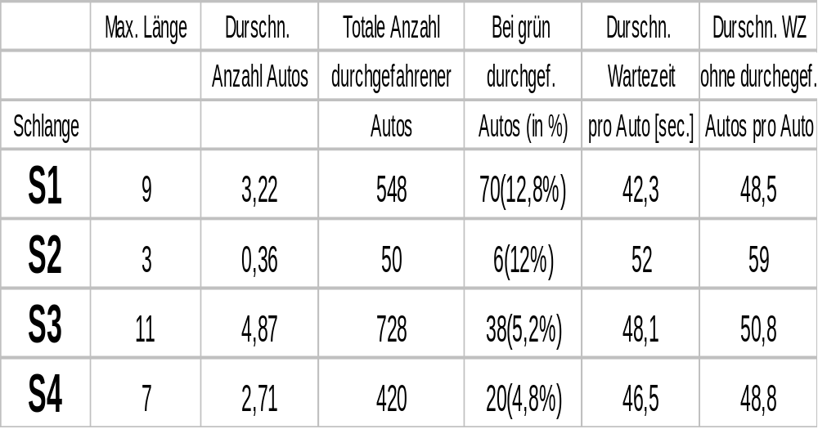
Verbesserte Auswertung

Slide 22
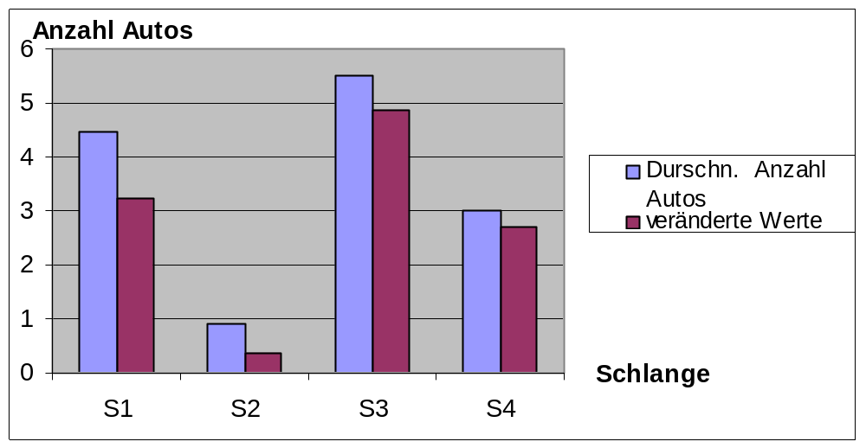
Vergleich der Warteschlangen

Slide 23
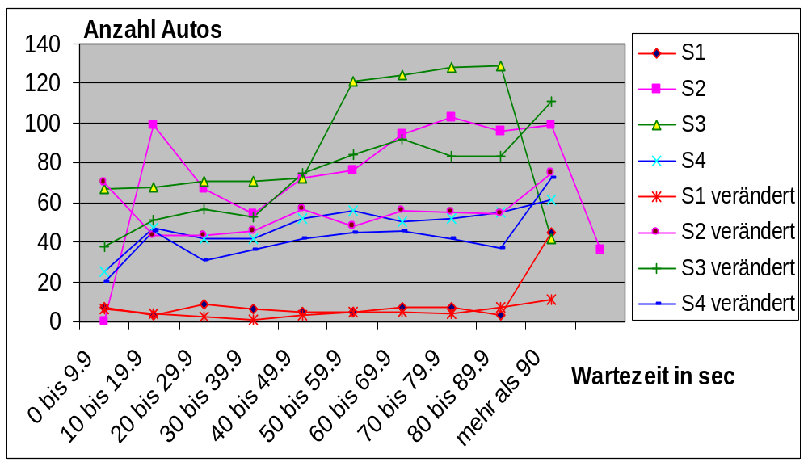
Ergebnisse

Slide 24
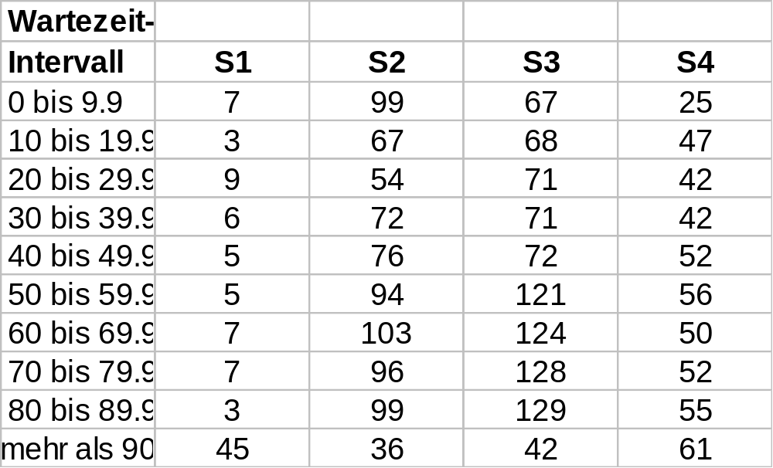
Zahlen & Fakten (1)

Slide 25
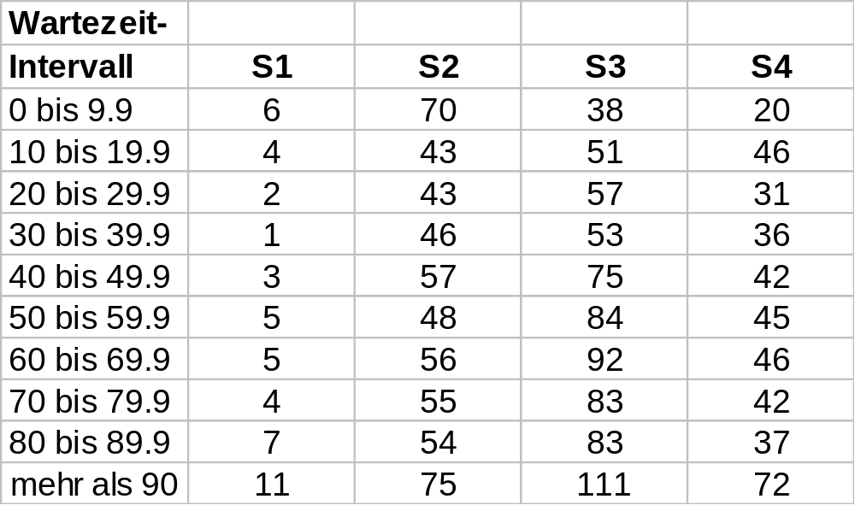
Zahlen & Fakten (2)

Slide 26
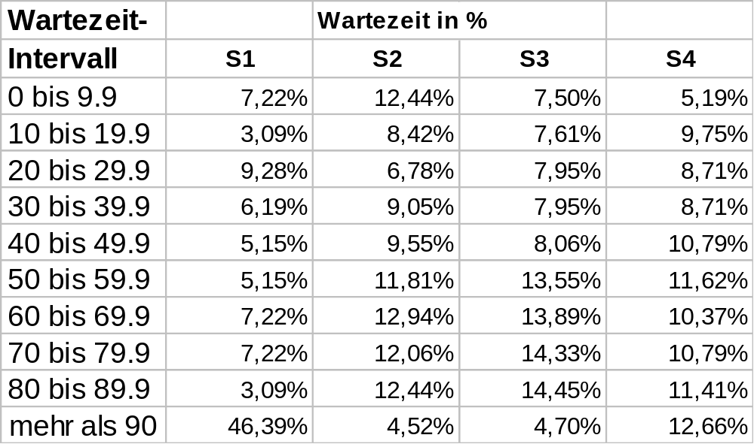
Zahlen & Fakten (3)

Slide 27
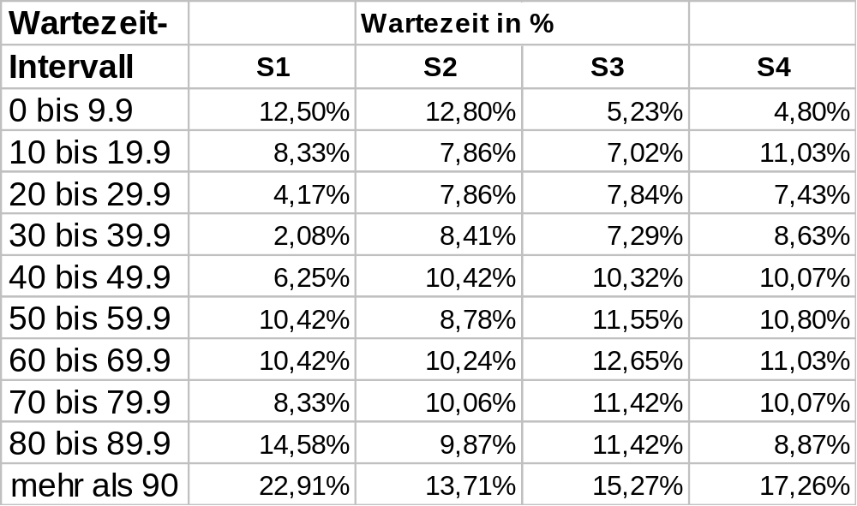
Zahlen & Fakten (4)

Slide 28
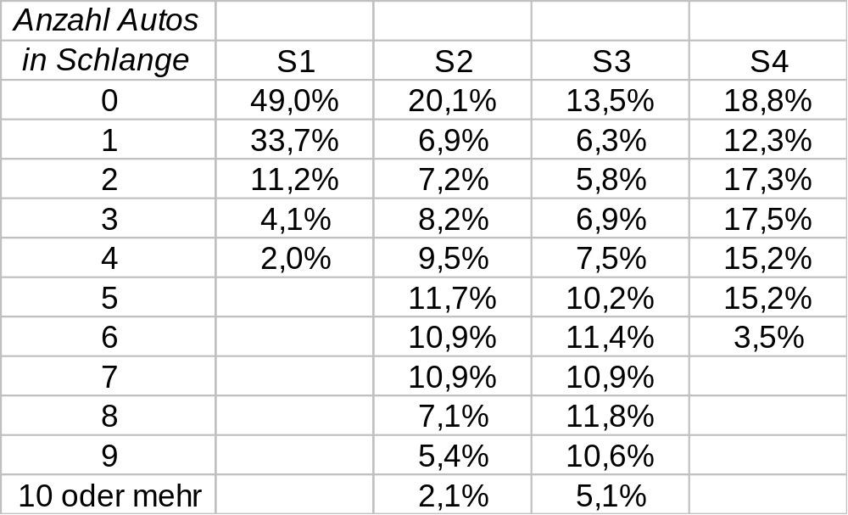
Zahlen & Fakten (5)

Slide 29
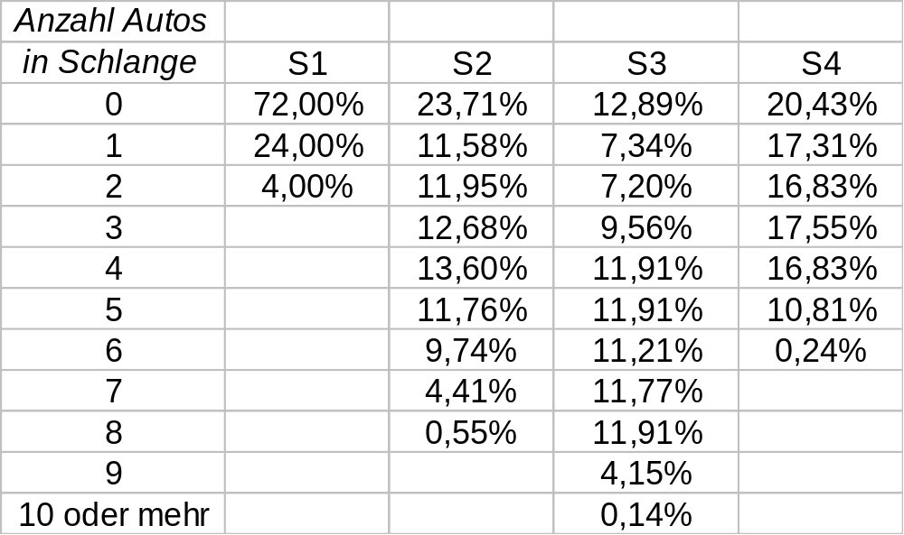
Zahlen & Fakten (6)

Slide 30
Verbesserte Ampelschaltung
Ampelschaltung:
Grünphase oben 46 sec, 5 sec. Gelb
Grünphase links u. rechts 50 sec,5 sec. Gelb
Grünphase Linksabbieger 34 sec., 5 sec. Gelb

Slide 31
Dokumentation
Bei Interesse Dokumentation erhältlich unter alenn@gmx.net

